Slide 1
커넥션풀
DAO, DTO
PreparedStatement
커넥션 풀(DBCP)

Slide 2
DAO, DTO
DAO : Data Access Object
DTO : Data Transfer Object
DAO
데이터 베이스에 접속해서 데이터 추가, 삭제, 수정 등의 작업을 하는 클래스 입니다.
일반적인 JSP 혹은 Servlet 페이지내에 위의 로직을 함께 기술할 수 도 있지만, 유지보수 및 코드의 모듈화를 위해 별도의 DAO클래스를 만들어 사용 합니다.
DTO
DAO클래스를 이용하여 데이터 베이스에서 데이터를 관리할 때 데이터를 일반적인 변수에 할당하여 작업 할수도 있지만, 해당 데이터의 클래스를 만들어 사용 합니다.
서버
웹브라우저
데이터베이스
Servlet
JSP
DAO
DTO

Slide 3
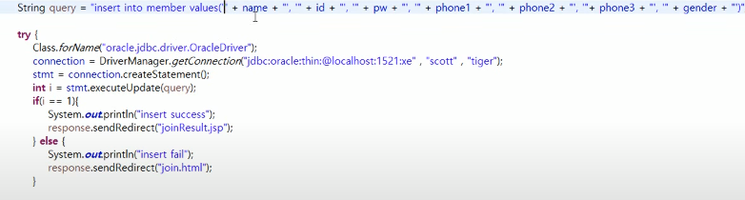
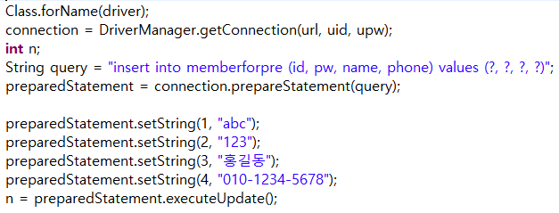
PreparedStatement객체
SQL문 실행을 위해 Statement객체를 이용 하였습니다. Statement객체의 경우 중복코드가 많아지는 단점이 있습니다. 이러한 단점을 보완한 PreparedStatement객체에 대해서 살펴 봅니다.
Statement 사용
PreparedStatement 사용

Slide 4
커넥션 풀(DBCP)
클라이언트에서 다수의 요청이 발생할 경우 데이터베이스에 부하가 발생하게 됩니다.
이러한 문제를 해결 하기 위해서 커넥션 풀기법을 이용 합니다.
웹 브라우저
웹 브라우저
서버
(DBCP)
데이터베이스
웹 브라우저
웹 브라우저
웹 브라우저에서 요청이 지속적으로 왔을 때 데이터베이스가 부하가 발생하게 됩니다 그런 상황에 미리 만들어 놓은 데이터베이스가 있으면 부하가 생기지 않습니다 그런 상황에 사용하는 것을 커넥션 풀기법입니다.

Slide 5
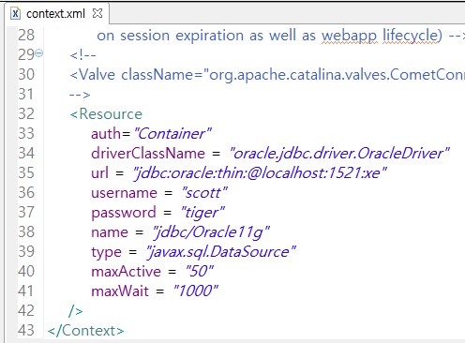


커넥션 풀(DBCP)2
tomcat컨테이너가 데이터베이스 인증을 하도록 context.xml 파일을 열러 아래의 코드를 추가 합니다.

